Slide 1
COGNITIVE FUNCTIONS
Monica Anggraini (2013031019)
Vidinia Ramadhani (2016031037)

Slide 2
Lateralization of Function

Slide 3
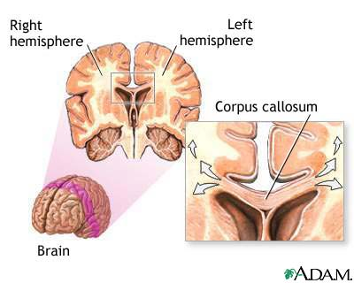
Lateralization
Lateralization: pembagian kerja antara dua hemisphere.
Corpus callosum: rangkaian akson2 yang menghubungkan kedua hemisphere, sehingga hemisphere dapat menerima informasi dari dua sisi.

Slide 4
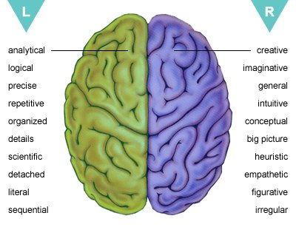
The Left and Right Hemispheres
Belahan otak sebelah kiri terhubung dengan reseptor pada kulit dan otot-otot yang berada di sisi tubuh sebelah kanan.
Belahan otak sebelah kanan terhubung dengan reseptor pada kulit dan otot-otot yang berada di sisi tubuh sebelah kiri.

Slide 5
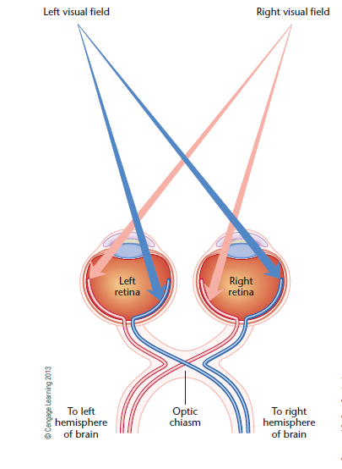
Visual and Auditory Connections to the Hemispheres
Visual
Auditory
  Sistem auditory manusia menerima informasi pada kedua telinga menuju kedua sisi belahan otak.
  Masing2 belahan otak memperhatikan informasi dari telinga, secara bertolakbelakang.
Notes:
Otak terhubung kepada mata dan mendapatkan input yang bersebrangan dari apa yang kita lihat.
Kedua mata kita melihat kedepan. Mata manusia dapat melihat sisi kiri dunia sama baiknya dengan mata kanan ataupun mata kiri.

Slide 6
Cutting the Corpus Collosum
Kerusakan pada corpus callosum mempengaruhi kedua belah otak untuk bertukar informasi.
Orang yang mengalami operasi pada corpus callosum dikenal sebagai Split-Brain People.
Notes:
Pemotongan corpus callosum merupakan treatment terapi bagi penderita epilepsi. Memotong corpus callosum agar dapat mencegah serangan epilepsi melintas ke belahan otak yang berbeda.

Slide 7
Split Hemispheres: Competition and Cooperation
Setiap bagian otak dari pada orang yang mengalami Split-Brain memproses informasi secara terpisah.
Pada situasi lain, kedua belahan otak belajar untuk bekerja sama.
Medan penglihatan kiri
(belahan otak kanan)
Hot
Honey
Sky
Rain
Medan penglihatan kanan
(belahan otak kanan)
Dog
Moon
Scraper
bow

Slide 8
The Right Hemisphere
Belahan otak kanan dominan untuk pengenalan emosi orang lain dalam pembicaraan dan penginterpretasian emosi orang lain dalam bentuk bicara atau ekspresi wajah.
Pada penglihatan, belahan otak kanan memperhatikan pola keseluruhan, sebaliknya belahan otak kiri lebih memperhatikan detail.

Slide 9
Development of Leteralization and Handedness
Perbedaan Anatomi Antar-belahan Otak
Pendewasaan Corpus Callosum
Ditemukan & diketahui bhwa “planum temporal”(bagian temporal cortex) pd hemisphere kiri lbh besar, dibandingkan di hemisphere kanan.
Corpus callosum berkembang biasanya pada 5-10 tahun kehidupan manusia.
Pd anak-anak cenderung blm mampu melakukan aktivitas2 yg melibatkan 2 tangan utk 2 aktivitas bbda → corpus callosum belum sepenuhnya matang.
Notes:
Perbedaan ukuran planum temporal antara belahan otak kiri dan kanan sedikit lebih besar pada individu yang menggunakan tangan kanannya
Perkembangan tersebut bukan untuk melahirkan sel-sel axon baru, melainkan untuk menyeleksi axon yang sudah ada.

Slide 10
Development Without a Corpus Callosum
Dapat memberikan deskripsi verbal mengenai objek yang diraba dengan tangan dan objek yang dilihat pada medan penglihatan kiri atau kanan.
Dapat meraba pada saat bersamaan, kemudian dapat menyatakan apakah yang diraba sama atau tidak
Masing2 hemisphere mengembangkan jalur yang menghubungkan kedua sisi tubuh.
Anterior commisure menjadi lebih besar, bagian depannya terhubung dengan cerebral cortex, hippocampal commisure terhubung dengan hippocampi kanan & kiri.
Perkembangan bagian otak commisure adalah sebagai pengganti sebagian peran corpus callosum.

Slide 11
Hemisphers, Handedness and Language Dominance
Left-handedness
Right-handedness
Hemisphere kiri dominan utk bicara.
Kadangkala hemisphere kanan dominan utk bicara atau kombinasi hemisphere kanan & kiri (tjd ktika anak2 kidal & tdk saat remaja).
Kontribusi yg lbh oleh hemisphere kiri pd hal/aktivitas spatial-perception.
Apabila melakukan putaran, akan cenderung berputar ke arah kiri.

Slide 12
Evolution and Physiology of Language

Slide 13
Nonhuman Precursors of Language
Chimpanzees
Bonobos
Nonprimates
Berkomunikasi melalui bahasa tubuh dan simbol-simbol nonvokal
Dapat memahami bahasa lebih banyak
Dapat memberikan respon terhadap perintah lisan
Menggunakan simbol untuk menggambarkan peristiwa yang terjadi
Dapat menirukan suara

Slide 14
How Did Humans Evolve Language?
Terdapat 2 kategori, yaitu:
Bahasa berkembang dari hasil produksi perkembangan otak.
Bahasa berkembang sebagai spesialisasi dari otak.

Slide 15
First Problem: People with full-sized brains and impaired language
Second Problems: Williams Syndrome
Tidak semua individu yang memiliki otak berukuran besar dan kecerdasan normal memiliki kemampuan berbahasa yang baik.
Individu yang mengalami Williams Syndrome (keterbelakangan mental), memiliki kemampuan bicara yang gramatikal dan lancar. Hal ini disebabkan penghilangan beberapa gen pada kromosom 7.
Notes:
Sindrom williams memiliki peforma buruk dalam kegiatan-kegiatan terkait dengan angka.
Sindrom williams memiliki keterampilan yang sangat baik pada kemampuan berbahasa

Slide 16
Language as a Special Module
Bahasa berevolusi sebagai komponen tambahan otak. Tetapi, banyak peneliti yang meragukan hal tersebut. Karena tidak semua area-area otak hanya berfungsi untuk bahasa.

Slide 17
A Sensitive Period for Language Learning
Menguji individu-individu yang tidak terpapar sama sekali terhadap bahasa selama masa bayi. Pengamatan tersebut sangat mendukung bahwa terdapat periode kritis pada masa awal perkembangan untuk pembelajaran bahasa, walaupun tidak terdapat batasan umur yang tepat.
Notes:
Semakin awal pemberian kesempatan kepada seorang anak untuk mempelajari bahasa isyarat, maka semakin terampil pula anak tersebut nantinya. Seseorang yang tidak belajar sama sekali waktu kecil, tidak akan mengembangkan banyak keterampilan berbahasa apapun dan kapanpun.

Slide 18
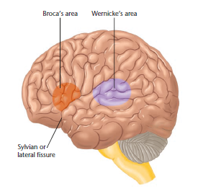
Brain Damage and Language
Broca’s Aphasia
Terganggunya kemampuan produksi suara dan pemahaman bahasa (terutama struktur bahasa yang kompleks) akibat adanya kerusakan. Bagian otak yang mengalami kerusakan adalah frontal cortex bagian kiri (pada hemisphere kiri).
Wernicke’s Aphasia
Terganggunya kemampuan mengingat nama objek akibat kerusakan otak. Kerusakan itu berada di Wernicke’s Area yang lokasinya dekat dengan auditory cortex.

Slide 19
Type | Pronunciation | Content of Speech | Comprehension
Broca’s aphasia | Buruk | Sebagian besar terdiri dari kata benda dan predikat, tidak menyertakan preposisi dan kata sabung dalam tata bahasa | Terganggu jika makna kalimat memiliki tata bahasa yang kompleks
Wernicke’s aphasia | Tidak terganggu | Sesuai dengan tata bahasa, namun sering tidak bermakna. Kesulitan menemukan kata-kata yang etpat, terutama untuk nama ojek. | Sangat terganggu

Slide 20
Music and Language
Musik dan bahasa sama-sama dapat membangkitkan emosi yang kuat.
♫ ♫ ♪

Slide 21
Dyslexia
Merupakan gangguan dalam kemampuan membaca seseorang.
Ditandai dengan kesulitan belajar membaca dengan lancar dan kesulitan dalam memahami sebuah kata.
Individu dengan dyslexia memiliki abnormalitas pada struktur area otak.

Slide 22
Disphonetic dyslexics
Dyseidetic dyslexics
Mengalami kesulitan menyuarakan kata-kata dan ketika mereka tidak mengenali suatu kata, mereka menebaknya berdasarkan konteks kalimat.
Dapat membaca cukup baik, tetapi mereka tidak dapat mengenali keseluruhan kata.
Mereka membaca dengan pelan dan mengalami kesulitan. Hal ini disebabkan karena kerusakan otak yang membatasi medan penglihatan.
Membaca dengan lambat, dan sangat kesulitan membaca kata-kata yang panjang.
Notes:
Individu hanya dapat melihat satu huruf, memiliki keterbatasan dalam pergerakan mata

Slide 23
Consciousness and Attention

Slide 24
Brain Activity Associated With Consciousness
Memperhatikan stimulus hampir identik dengan menjadi sadar akan hal itu. Berbagai rangsangan bersaing untuk mendapatkan perhatian atau kesadaran.
Ketika sesorang menyadari akan stimulus, maka representasi stimulus tersebut menyebar ke bagian besar otak.

Slide 25
Consciousness as a Threshold Phenomenon
Orang hampir tidak pernah mengatakan mereka sadar akan sesuatu, mungkin saja kesadaran adalah fenomena ambang batas.

Slide 26
The fate of an Unattended Stimulus
Seseorang hanya akan sadar mengenai sesuatu atau stimulus yang masuk apabila mereka menganggap sesuatu itu penting bagi mereka dan mengabaikan stimulus yang lain.

Slide 27
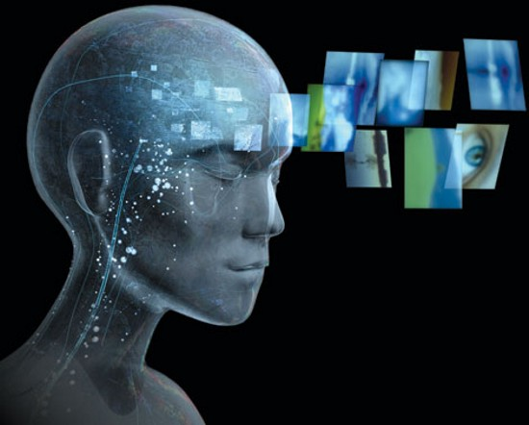
The Timing of Consciousness

Slide 28
Neglect
Penderita kerusakan pada bagian otak kanan memperlihatkan adanya spatial neglect yang lebih meluas, yaitu kecenderungan untuk mengabaikan sisi kiri tubuh dan sekitarnya atau sisi kiri sebuah objek
Masalah individu-individu tersebut terletak pada perhatian mereka, bukan pada sensasi.
Kesulitan mengalihkan ke sisi kiri.

Slide 29
Terima Kasih

